Slide 1
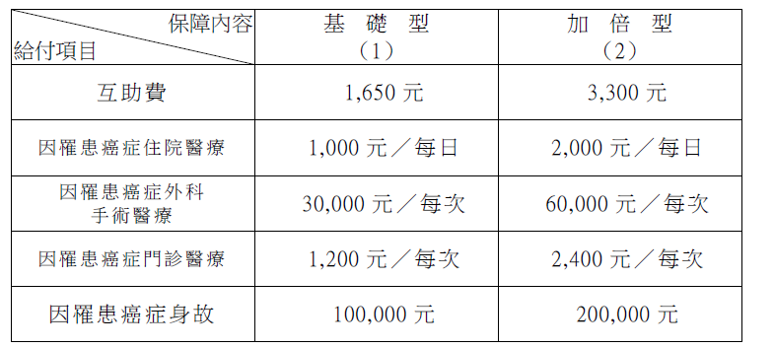
社員防癌互助基金
保障期間:每年6月1日至次年5月31日
保障內容:
參加年齡: (1)初次參加:出生~65歲前，須提供【健康聲明書】，經核保通過後，使予以承保。 (2)續約社員:可續保至70歲為止。年度續約時可選擇轉換參加計畫，由基礎型轉換為加倍型時，須提供 【健康聲明書】，經核保通過後，使予以轉換。 生效日期: 社員於申請參加後，將於次月1日起生效。每年加保申請受理至次年1月25日止。 等待期間: 被保險人於契約保險責任開始後31天起經醫師診斷確定罹患癌症，而致身故 、住院醫療、門診醫療或手 (免責期間) 術醫療時，承保公司按上列保障內容核實給付互助金。《由基礎型改選則加倍型時，期等待期需重新計算》 除外責任: 契約生效前(投保前)已罹患癌症者，不付給付責任。《原參加基礎型之社員已罹患癌症者，不得選擇加倍型。》 受益人: 可指定身故或喪葬費用保險金受益人，需填寫受益人指定同意通知既同意書；未指定時依法定繼承人順位。 跨社社員只能選擇其中一社參加

